Slide 1


Slide 2
Baixe a fonte de texto da apresentação em: https://www.gov.br/saude/pt-br/centrais-de-conteudo/manual-de-marcas/brasil-sorridente/fontes-rawline/view

Slide 3


Slide 4

Abril é o mês da convivência escolar.
Mobilize sua equipe para construir uma escola acolhedora, democrática e segura, onde todos os estudantes possam aprender, conviver e se desenvolver plenamente.

Slide 5


O que é a Semana Nacional da Convivência Escolar?
Uma mobilização nacional promovida pelo Ministério da Educação, por meio do Programa Escola que Protege, e seus parceiros.

Slide 6

O que é a Semana Nacional da Convivência Escolar?
O que propõe?
Fomentar ações que promovam respeito, empatia e cultura de paz nas escolas, prevenindo violências e fortalecendo vínculos.
Como?
A partir da promoção de atividades educativas e da criação de espaços de diálogo e participação no ambiente escolar.
Cada escola organiza, conforme sua realidade, ações que envolvam estudantes, educadores, famílias e a comunidade, como rodas de conversa, oficinas, campanhas, projetos colaborativos e produções culturais.

Slide 7
Objetivos da Semana da Convivência
• Promover ambientes escolares acolhedores, democráticos e seguros.
• Prevenir e enfrentar o bullying, o cyberbullying, a discriminação e outras violências.
• Estimular a participação, o protagonismo estudantil e a convivência democrática.
• Engajar famílias, redes e sociedade civil na cultura de paz nas escolas.

Slide 8
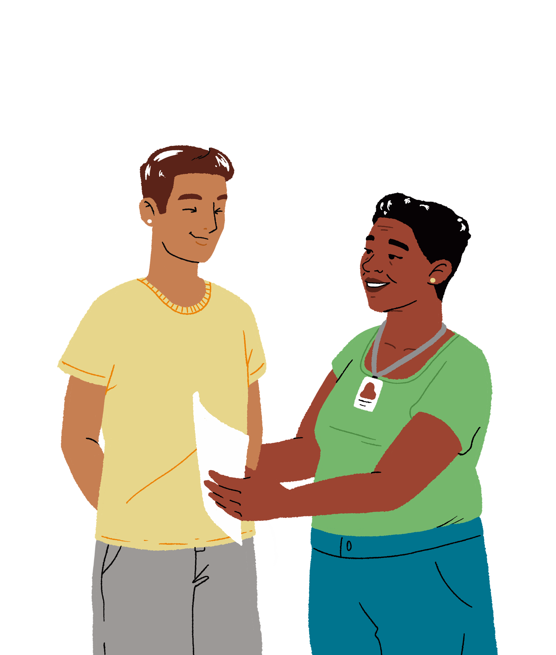
Por que promover a convivência escolar?
• Ambientes acolhedores favorecem as aprendizagens.
• Relações respeitosas fortalecem o pertencimento e a empatia.
• Escolas que promovem convivência reduzem violências e ampliam o desempenho educacional.

Slide 9
Alinhamento à BNCC
O que se aprende?
A convivência escolar desenvolve competências essenciais:
Empatia, escuta ativa e diálogo.
Responsabilidade, cidadania e cooperação.
Respeito às diferenças e dignidade humana.
Uso ético das tecnologias e participação social.

Slide 10
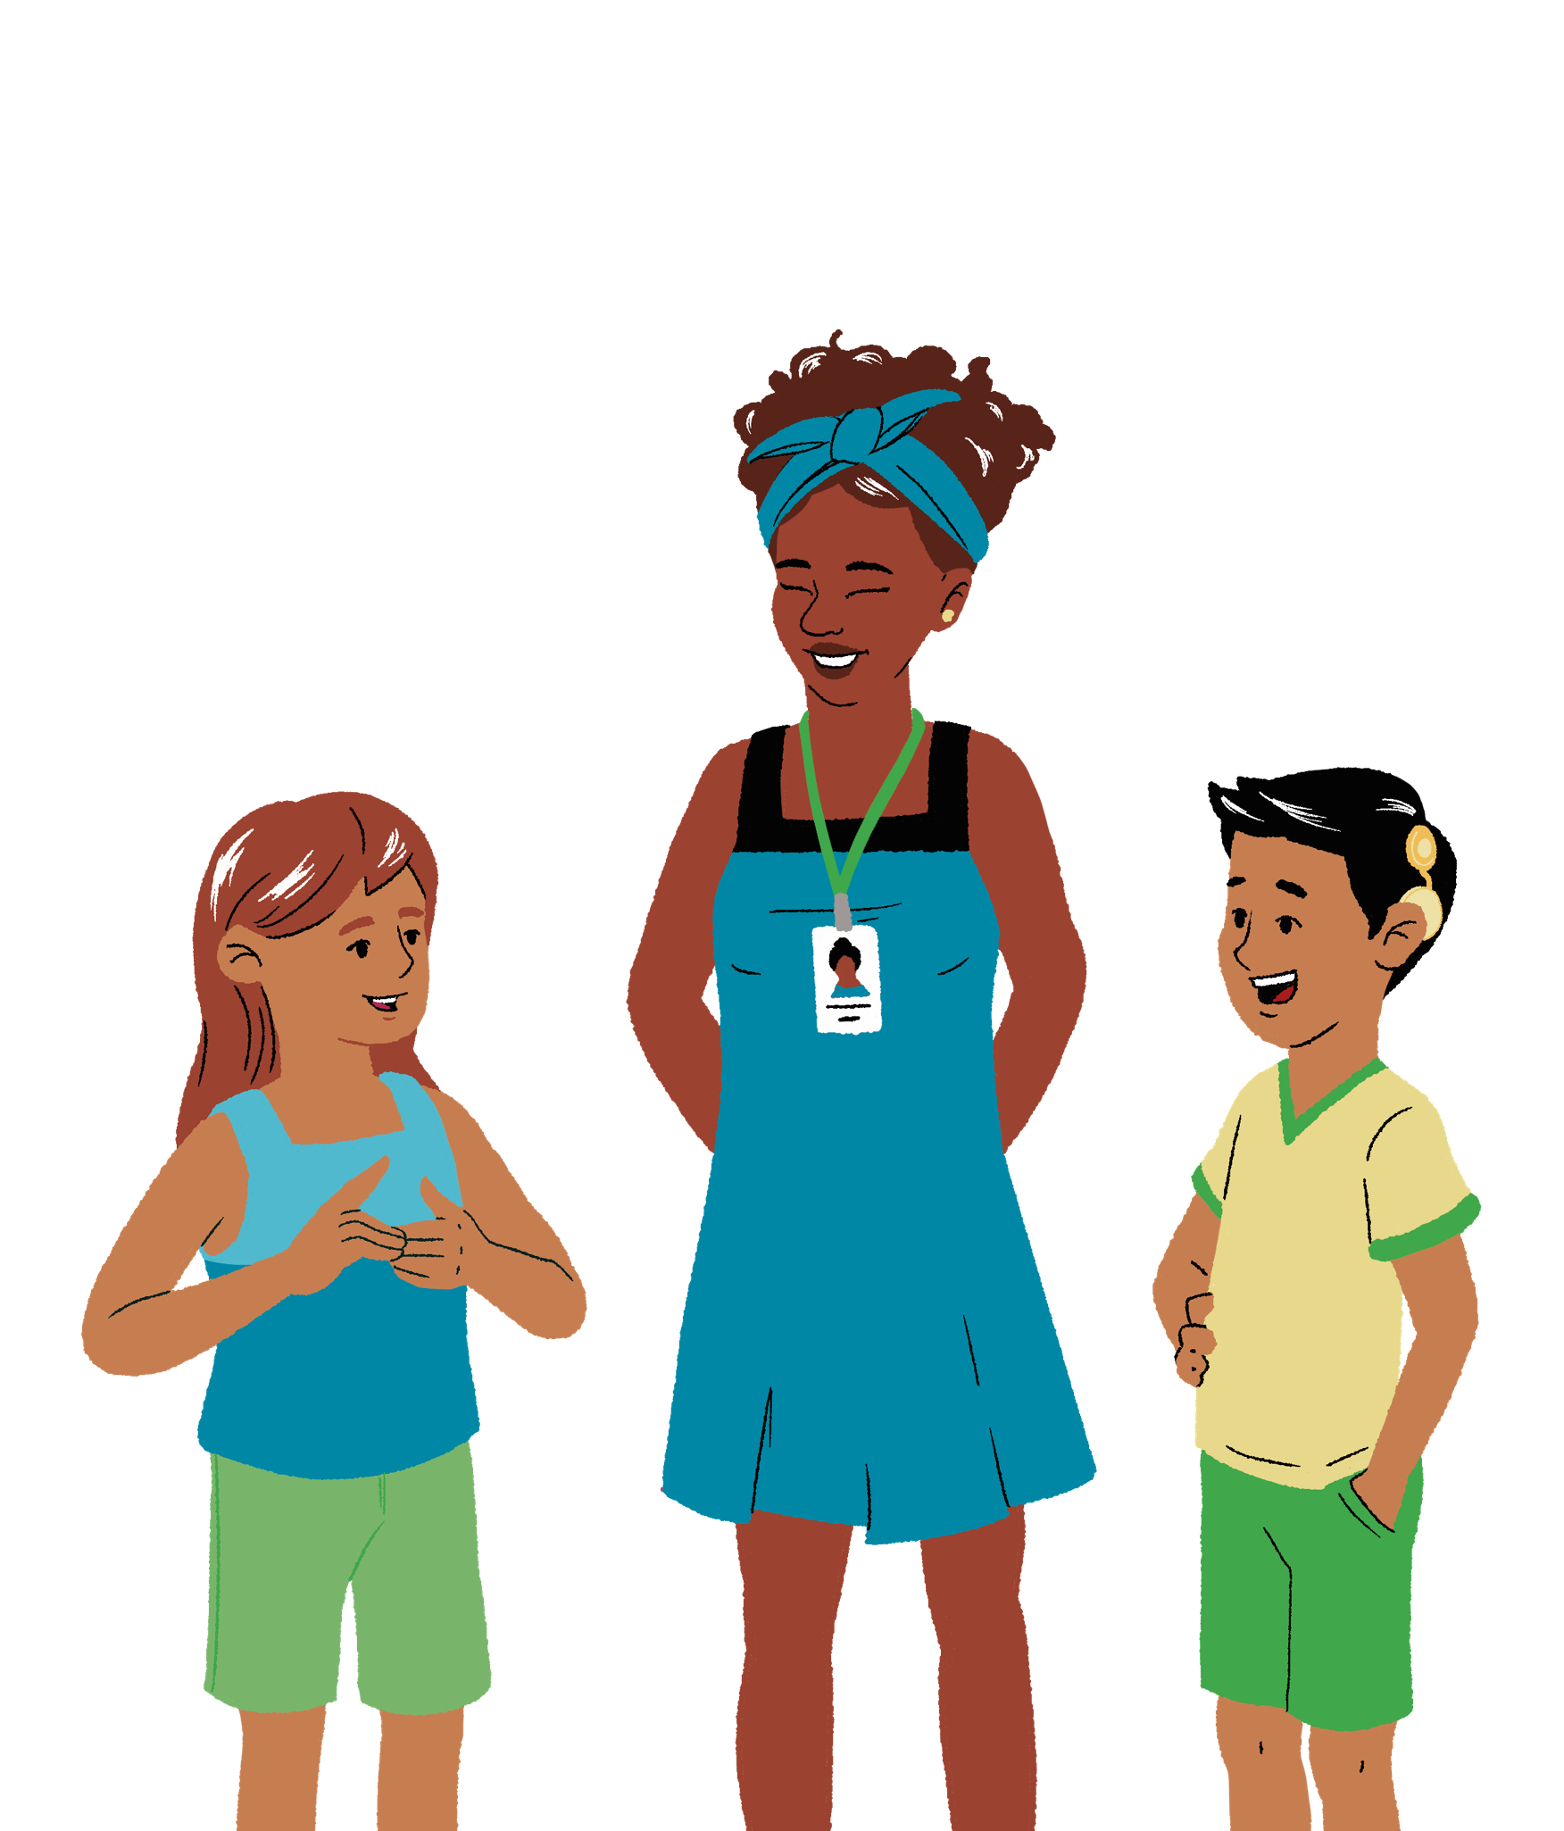
Quando?
A mobilização ocorre ao longo do mês de abril em alusão ao Dia Nacional de Combate ao Bullying (7 de abril), podendo se estender a outros períodos do ano.

Slide 11
Quem participa?
Estudantes da Educação Infantil ao Ensino Médio
Profissionais da escola
Famílias e comunidade local

Slide 12
O que fazer?
As atividades foram pensadas para cada etapa da educação
básica e podem ser adaptadas conforme a realidade local.

Slide 13
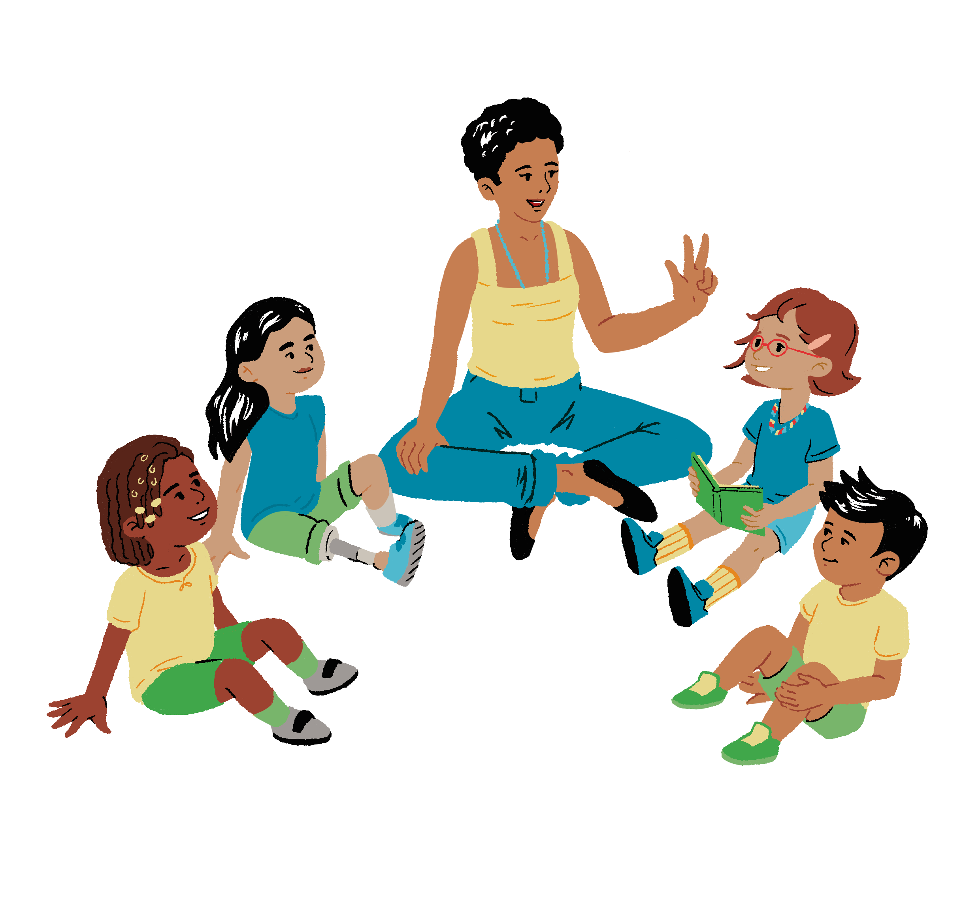
O que fazer?
EXEMPLOS:
Rodas de conversa sobre empatia, respeito e escuta ativa
Correio da Convivência e Varal de Mensagens Positivas
Produção de murais, vídeos, podcasts, cartas e campanhas digitais
Oficinas, debates e festivais culturais
Grupos de mediação de conflitos entre estudantes
Participação de ex-alunos, lideranças e famílias

Slide 14
Como fazer?
Utilize os guias e materiais orientadores disponíveis no site do MEC;
Planeje, mobilize a equipe e estimule a liderança dos estudantes.

Slide 15
O papel dos gestores escolares
Sensibilizar a equipe e planejar as ações coletivamente.
Viabilizar espaços, materiais e tempo para as atividades.
Incentivar o protagonismo dos estudantes e parcerias locais.
Valorizar e divulgar as boas práticas realizadas.
Integrar os resultados da semana ao planejamento da escola.

Slide 16

Materiais de Apoio
Acesse em:
https://www.gov.br/mec/pt-br/escola-que-protege

Slide 17
Recursos:
Para professores: guias de atividades por etapa de ensino (Infantil, Fundamental, Médio);
Guia para gestores escolares;
Guia Modalidades de Ensino;
Apresentação institucional;
Panfleto para famílias;
Panfleto para estudantes;
Kit de comunicação editável (cartazes, posts, faixas, modelos editáveis).

Slide 18
Compartilhe e mobilize!
Engajamento
Divulgue suas ações nas redes sociais com as hashtags:
#SemanadaConvivência
#ConvivênciaEscolar
Marque o MEC para dar visibilidade às práticas
em curso na sua escola.

Slide 19
Compartilhe e mobilize!
Como engajar?
Compartilhe fotos, vídeos e relatos das atividades;
Envolva toda a comunidade escolar na construção de um ambiente de respeito e empatia;
Utilize os materiais da campanha e adapte conforme seu contexto escolar;

Slide 20
“Respeitar, participar e aprender: democracia se constrói na escola!”
é mais do que um lema – é um compromisso coletivo com a
educação democrática e segura para todos.
Vamos juntos fazer de abril o mês da convivência escolar,
fortalecendo o papel de cada escola na formação cidadã e na
promoção da cultura de paz.

Slide 21
Legislação que fortalece a Semana da Convivência Escolar
A Semana Nacional da Convivência Escolar está amparada por um conjunto de normas que reforçam o compromisso do Estado e das escolas com ambientes educacionais seguros, democráticos e livres de violências.

Slide 22
Legislação que fortalece a Semana da Convivência Escolar
Decreto nº 12.006/2024
Institui o Sistema Nacional de Acompanhamento e Combate à Violência nas Escolas (SNAVE) e regulamenta a Lei nº 14.643/2023.
Lei nº 14.811/2024
Estabelece medidas de proteção à criança e ao adolescente contra a violência em estabelecimentos educacionais. Cria a Política Nacional de Prevenção e Combate ao Abuso e Exploração Sexual.
Lei nº 14.644/2023
Altera a LDB para prever a instituição de Conselhos Escolares e Fóruns dos Conselhos Escolares, fortalecendo a gestão democrática.

Slide 23
Legislação que fortalece a Semana da Convivência Escolar
Lei nº 13.277/2016
Institui o Dia Nacional de Combate ao Bullying e à Violência na Escola (7 de abril), marco da Semana Nacional da Convivência Escolar.
Lei nº 13.185/2015
Cria o Programa de Combate à Intimidação Sistemática (Bullying), orientando medidas preventivas e de enfrentamento.

Slide 24
A convivência escolar é um direito. Promovê-la é dever de todos.

Slide 25

Obrigado!

